Slide 1
Кыргыз билим берүү академиясы
2022-2023-окуу жылында Көркөм өнөр жана Технология предметтери боюнча август кеңешмесине методикалык сунуштар
Кыргыз билим берүү академиясынын Технология, искусство, ден соолук маданияты лабораториясынын ага илимий кызматкери Акматов Д.А.

Slide 2
Көркөм өнөр предмети

Slide 3
Кыргыз Республикасынын Президентинин 2021-жылдын 29-январындагы № 1 «Инсандын руханий-адеп-ахлактык өнүгүүсү жана дене тарбиясы жөнүндө» Жарлыгынын уландысы болуп эсептелинген «Улуттук нарк жөнүндө» жарлыкка ушул жылдын 21-майында КРнын Президенти С.Н. Жапаров кол койду.

Slide 4
КӨРКӨМ ӨНӨР ПРЕДМЕТИН ОКУТУУ БОЮНЧА ЧЕНЕМДИК ДОКУМЕНТТЕР
Предметтик стандарттар
Предметтин программалары
Электрондук окуу китептери
ББжИМнин - https://edu.gov.kg/kg/ жана КББАнын www.kao.kg веб-сайттарынан

Slide 5
Көркөм өнөр предмети 2022-2023-окуу жылында Көркөм өнөр предметин окутуудагы өзгөчөлүктөр
1-2-класстар жумасына 2 сааттан окутулат.
3-4-5-6-класстар жумасына 1 сааттан.
7-класстар биринчи жарым жылдыгында жумасына 0,5 сааттан, тактап айтканда, биринчи жарым жылдыкта 17 сааттык жүктөм менен окутулат.

Slide 6
Текшерүү-баалоо иш-чаралары окуучулардын сабакта милдеттүү түрдө аткарылуучу иштеринин түрлөрү боюнча жүргүзүлөт:
• теориялык материалды үйрөнүү;
• ар кандай жанрдагы көркөм чыгармаларды талдоо, чечмелөө;
• көркөм жана практикалык иштерге катышуу жана чыгармачылык тапшырмаларды аткаруунун сапаты.

Slide 7
Мүмкүнчүлүгү чектелген окуучулар үчүн искусство менен тааныштыруу чоң мааниге ээ.
Алар менен класста жана класстан тышкаркы иш-чараларда арт-терапиялык технологияларды колдонуу менен көркөм жана чыгармачылык жөндөмдөрүн өнүктүрүүгө болот.

Slide 8
Мектептин администрациясы Мамлекеттик жана предметтик стандарттын талаптарына ылайык -
- Көркөм өнөр предметин адистер окутушун камсыз кылуусу; - окуучулар үчүн окуу кабинеттерин даярдоосу;
- окуучулар чыгармачылык иштерин (STEM жана STEAM) аткаруу үчүн керектүү каражаттар менен жабдуусу;
- көркөм-эстетикалык ийримдерди уюштуруп, каражаттар менен камсыз кылууга милдеттүү.

Slide 9
Технология предмети

Slide 10
«Технология» билим берүү тармагынын концепциясына ылайык, окуучуларды келечекте турмуш жолуна даярдоонун негизги максаты - өз алдынча иштөөгө даяр билимдүү, маданияттуу, чыгармачыл, демилгелгечил инсанды өстүрүп тарбиялоо.

Slide 11
2022-2023-окуу жылында Технология предметин окутуудагы окуу жүктөмдөрү
5-6-8-9-класстар жумасына 1 сааттан.
7-класстар экинчи жарым жылдыгында жумасына 0,5 сааттан, тактап айтканда, экинчи жарым жылдыкта 17 сааттык жүктөм менен окутулат.

Slide 12
Ал эми 8-9-класстарга программалык материалдарды эмгектин түрдүү багыттары боюнча басылмалардан, интернет булактарынан алып пайдаланууну сунуштайбыз.

Slide 13
2022–2023-окуу жылында «Технология» предмети базалык окуу планында белгиленген чегинде жүргүзүлүп, төмөнкү тармактардан, долбоорлордон турат:
– мектеп бакчасында;
– үй чарбасын жүргүзүү;
– өндүрүш технологиясы;
-- курулуш техникасы;
– көркөм кол өнөрчүлүгү;
– энергетика;
– маалыматтык техника;
– автоматташтырылган техника;
– долбоорлоо жана комплекстүү
–өндүрүлгөн техникалык продукциялар (долбоордук иш).

Slide 14
Окуучулардын эмгекке болгон ишмердүүлүгүн күнүмдүк турмушта колдонула турган иш-чараларды аткаруусуна өзгөчө көңүл буруу зарыл.
Керектүү табигый каражаттар: жүн, тери, табигый боёктор, чопо, жыгач, кооз таштарды колдонуунун технологиялары.

Slide 15
Окуу процессин уюштуруунун маанилүү аспектилеринин бири – материалдык-техникалык базаны жакшыртуу жана Технология кабинеттерин зарыл жабдуулар менен жабдуу. «Технология» сабагын жабдылбаган кабинеттерде окутуу натыйжалуу болбойт.

Slide 16
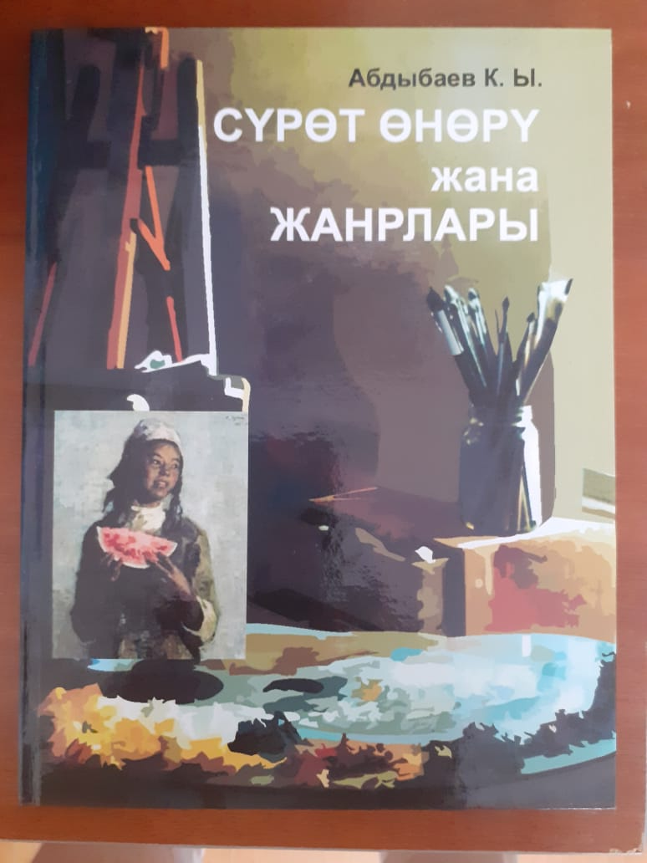
Көркөм сүрөт өнөрү боюнча жаңы басылмалар.

Slide 17
КӨҢҮЛ
БУРГАНДАРЫҢЫЗДАРГА
РАХМАТ !

